Slide 1
进程同步
进程同步概念
解决进程同步的思路与方法
  忙等待
  睡眠与唤醒
  信号量
  管程
  消息传递
经典的进程同步问题

Slide 2
信号量分类
整型信号量
记录型信号量
AND型信号量
信号量集

Slide 3
整型信号量
定义为一个整型量，由两个标准原子操作P(S)和V(S)来访问。
P(S): while S≤0 do no-op;
S:=S-1;
V(S): S:=S+1;

Slide 4
信号量分类
整型信号量
记录型信号量
AND型信号量
信号量集

Slide 5

记录型信号量
在整型信号量机制中的wait操作，只要是信号量S<=0,就会不断测试。因此，该机制并未遵循“让权等待”准则，而是使进程处于“忙等”状态。记录型信号量机制则是一种不存在“忙等”的进程同步机制。
但在采取了“让权等待”的策略后，又会出现多个进程等待访问同一个临界资源的情况。为此，在信号量机制中，除了需要一个用于代表资源数目的整型变量value外，还增加一个进程链表指针L，用于链接上述的所有等待进程。
记录型信号量是由于它采用了记录型的数据结构而得名的。

Slide 6
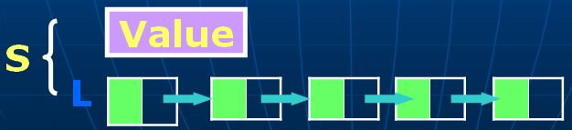
记录型信号量
数据结构：
type semaphore=record
value: integer;
L: list of process;
end
初值为资源信号量的数目。
链表L用于链接所有等待的进程。

Slide 7


场景模拟
系统
资源
信号量
整型变量
等待
L
进程

Slide 8
1. P操作
2. V操作
3. S.value值的含义

Slide 9
P操作
P(s)
{
s.value = s.value -1 ;
if (s.value < 0)
{
该进程状态置为等待状态
将该进程的PCB插入相应的等待队列末尾s.queue;
}
}

Slide 10
V操作
V(s)
{
s.value = s.value +1;
if (s.value < = 0)
{
唤醒相应等待队列s.queue中等待的一个进程
改变其状态为就绪状态,并将其插入就绪队列
}
}

Slide 11
P操作和V操作
P操作：
Procedure P(S)
var S: semaphore;
begin
S.value:=S.value（ - ）1;
if S.value（ < ）0
then block(S.L) ;
end
V操作：
Procedure V(S)
var S: semaphore;
begin
S.value:=S.value（ + ）1;
if S.value（ <= ）0
then wakeup(S.L) ;
end
P操作：申请一个单位资源
V操作：释放一个单位资源

Slide 12






P操作
S.value=
3
①
S.value:=
S.value-1= 2
S.value=
②
1
S.value=
③
0
④
S.value=
-1
等待
L
⑤
S.value=
-2

Slide 13

V操作
S.value=
-2
①
S.value:=
S.value+1=-1
②
S.value=
0
S.value=
③
1
等待
2
④
S.value=
L
3
⑤
S.value=

Slide 14

问题3. S.value值的含义
若信号量S.value的初值为2，当前值为-1，则表示有（ ）个进程等待。
A、0 B、1 C、2 D、3

Slide 15
S.value数值含义
S.value=3
S.Value=2
S.value=1
S.value>0:系统中可利用的资源数量

Slide 16
S.value数值含义
S.value=0
等待
L
◉ S.value=0:资源恰好分配完毕

Slide 17
S.value数值含义
S.value= -1
等待
L
S.value= -2
等待
L
S.value<0:其绝对值表示在该信号量链表中已阻塞进程的数目。

Slide 18
S.value值的含义
若信号量S.value的初值为2，当前值为-1，则表示有（ ）个进程等待。
A、0 B、1 C、2 D、3
B

Slide 19
信号量分类
整型信号量
记录型信号量
AND型信号量
信号量集

Slide 20
AND型信号量
在一些应用场合，是一个进程需要先获得两个或者更多的共享资源后方能执行其任务。假定现在有两个进程A和B，他们都要求访问共享数据D和E。当然，共享数据都应该作为临界资源。为此，可为这两个数据分别设置用于互斥的信号量Dmutex和Emutex，并令他们的初值都是1。相应的，在两个进程中都要包含两个对Dmutex和Emutex的操作，即：
process A: process B:
P(Dmutex); P(Emutex);
P(Emutex); P(Dmutex);
若进程A和B处于僵持状态。在无外力作用下，两者都将无法从僵持状态中解脱出来。我们称此时的进程A 和B已经进入死锁状态。显然，当进程同时要求的共享资源愈多时，发生进程死锁的可能性就越大。
AND同步机制的基本思想是：将进程在整个运行过程中需要的所有资源，一次性全部的分配给进程，待进程使用完后再一起释放。只要尚有一个资源未能分配给进程，其它所有有可能为之分配的资源也不分配给它。亦即，对若干个临界资源的分配，采取原子操作方式：要么把它所请求的资源全部分配给进程，要么一个也不分配。这样就可以避免上述死锁情况发生。为此，在P操作中，增加一个“AND”条件，故称为AND同步，或称为同时P操作。

Slide 21
AND型信号量
P(S₁,S₂,…,S_{n})
if S₁≥1 and … and S_{n}≥1 then
for i:=1 to n do
S_{i}:=S_{i}-1;
endfor
else
当发现有任何S_{i}<1时，
该进程状态置为等待状态
endif
V(S₁,S₂,…,S_{n})
for i:=1 to n do
S_{i}:=S_{i}+1;
将与S_{i}相关的所有 等待进程移出到就 绪队列
endfor

Slide 22
信号量集
一次需要N个某类临界资源时，就要进行N次P操作——低效又可能死锁。
信号量集是指同时需要多种资源、每种占用的数目不同，且可分配的资源还存在一个临界值时的信号量处理。
一般信号量集的基本思路是：在AND型信号量的基础上进行扩充，在一次原语操作中完成所有的资源申请。

Slide 23
信号量集
进程对信号量S_{i}的测试值为t_{i}（表示信号量的判断条件，要求S_{i} >= t_{i}；即当资源数量低于t_{i}时，便不予分配）
占用值为d_{i}（表示资源的申请量，即S_{i}=S_{i}-d_{i}）
对应的P、V原语格式为：
  P(S₁, t₁, d₁; ...; S_{n,} t_{n}, d_{n});
  V(S₁, d₁; ...; S_{n,} d_{n});

Slide 24
信号量集
P(S₁,t₁,d₁,…, S_{n},t_{n},d_{n})
if S₁≥t₁ and … and S_{n}≥t_{n} then
for i:=1 to n do
S_{i}:=S_{i}-d_{i};
endfor
else
当发现有S_{i}<t_{i}时，该进程状态置为等待状态
endif

Slide 25
信号量集
V(S₁, d₁,…, S_{n}, d_{n})
for i:=1 to n do
S_{i}:=S_{i}+d_{i};
将与S_{i}相关的所有等待进程移出 到就绪队列
endfor

Slide 26
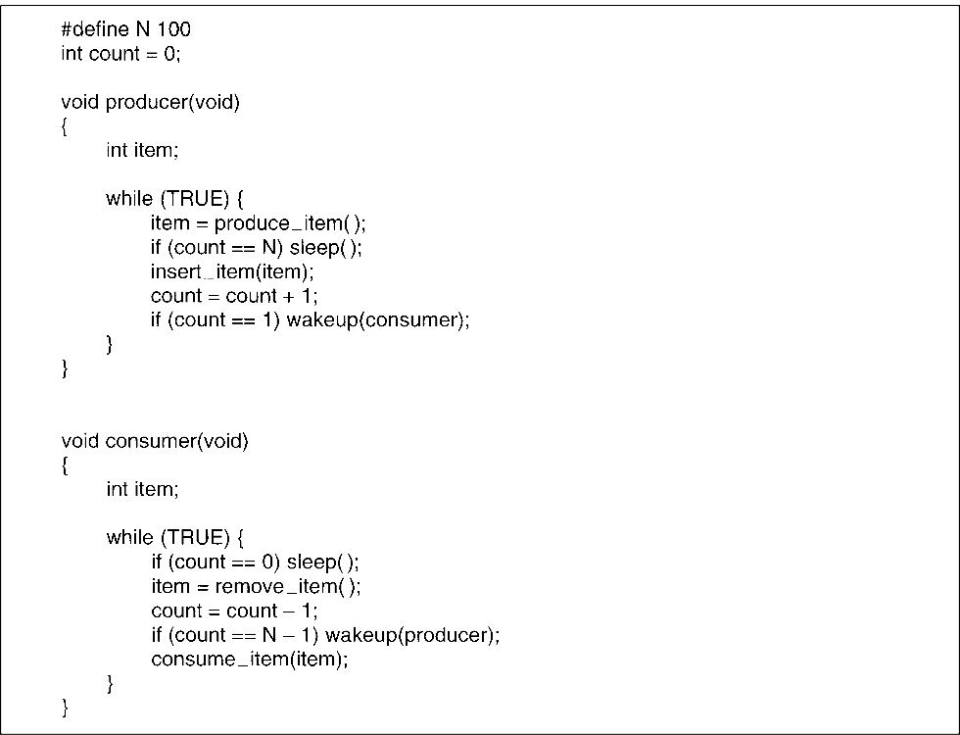
PV操作注意事项
使用信号量的方法解决生产者—消费者问题
该解决方案使用了三个信号量：
full，用来记录充满的缓冲槽数目；
empty，记录空的缓冲槽总数；
mutex，用来确保生产者和消费者不会同时访问缓冲区。
full的初值为0，empty的初值为缓冲区中槽的数目，mutex初值为1。
供两个或多个进程使用的信号量，其初值为1，保证同时只有一个进程可以进入临界区，称作二元信号量。
如果每个进程在进入临界区前都执行一个P操作，并在刚刚退出时执行一个V操作，就能够实现互斥。
/* 缓冲区中的槽数目 */
/* 信号量是一种特殊的整型数据 */
/* 控制对临界区的访问 */
/* 计数缓冲区的空槽数目 */
/* 计数缓冲区的满槽数目 */
#define N 100
typedef int semaphore;
semaphore mutex=1
semaphore empty=N
semaphore full =0
void producer(void)
{
int item;
while (TRUE) {
item=produce_item();
p(empty);
p(mutex);
insert_item(item);
v(mutex);
v(full);
}
}
void consumer(void)
{
int item;
while (TRUE) {
p(full);
p(mutex);
item=remove_item();
v(mutex);
v(empty);
consume_item(item);
}
}
/* 无限循环 */
/* 产生放在缓冲区中的一些数据 */
/* 将空槽数目减1 */
/* 进入临界区 */
/* 将新数据项放到缓冲区中 */
/* 离开临界区 */
/* 将满槽的数目加1 */
/* 无限循环 */
/* 将满槽数目减1 */
/* 进入临界区 */
/* 从缓冲区中取出数据项 */
/* 离开临界区 */
/* 将空槽数目加1 */
/* 处理数据项 */
问题1：
每个进程中的两个P，V操作，分别实现什么功能？为什么一种成对出现，一种分别在两个进程中？

Slide 27
PV操作注意事项
PV操作实现进程互斥
一般模型是：
进程P1 | 进程P2 | 进程Pn
…… | …… | ……
P（S）； | P（S）； | P（S）；
临界区； | 临界区； | 临界区；
V（S）； | V（S）； | V（S）；
…… | …… | ……
其中信号量S用于互斥，初值为1。 使用PV操作实现进程互斥时应该注意的是：
  每个程序中用户实现互斥的P、V操作必须成对出现，先做P操作，进临界区，后做V操作，出临界区。若有多个分支，要认真检查其成对性。
  P、V操作应分别紧靠临界区的头尾部，临界区的代码应尽可能短，不能有死循环。
  互斥信号量的初值一般为1。

Slide 28
PV操作注意事项
PV操作实现进程同步
一般模型是：
用一个信号量与一个消息联系起来，当信号量的值为0时，表示期望的消息尚未产生；当信号量的值非0时，表示期望的消息已经存在。用PV操作实现进程同步时，调用P操作测试消息是否到达，调用V操作发送消息。
使用PV操作实现进程同步时应该注意：
  分析进程间的制约关系，确定信号量种类。在保持进程间有正确的同步关系情况下，哪个进程先执行，哪些进程后执行，彼此间通过什么资源（信号量）进行协调，从而明确要设置哪些信号量。
  信号量的初值与相应资源的数量有关，也与P、V操作在程序代码中出现的位置有关。
  同一信号量的P、V操作要成对出现，但它们分别在不同的进程代码中。

Slide 29
PV操作注意事项
使用信号量的方法解决生产者—消费者问题
该解决方案使用了三个信号量：
full，用来记录充满的缓冲槽数目；
empty，记录空的缓冲槽总数；
mutex，用来确保生产者和消费者不会同时访问缓冲区。
full的初值为0，empty的初值为缓冲区中槽的数目，mutex初值为1。
供两个或多个进程使用的信号量，其初值为1，保证同时只有一个进程可以进入临界区，称作二元信号量。
如果每个进程在进入临界区前都执行一个P操作，并在刚刚退出时执行一个V操作，就能够实现互斥。
/* 缓冲区中的槽数目 */
/* 信号量是一种特殊的整型数据 */
/* 控制对临界区的访问 */
/* 计数缓冲区的空槽数目 */
/* 计数缓冲区的满槽数目 */
#defind N 100
typedef int semaphore;
semaphore mutex=1
semaphore empty=N
semaphore full =0
void producer(void)
{
int item;
while (TRUE) {
item=produce_item();
p(empty);
p(mutex);
insert_item(item);
v(mutex);
v(full);
}
}
void consumer(void)
{
int item;
while (TRUE) {
p(full);
p(mutex);
item=remove_item();
v(mutex);
v(empty);
consume_item(item);
}
}
/* 无限循环 */
/* 产生放在缓冲区中的一些数据 */
/* 将空槽数目减1 */
/* 进入临界区 */
/* 将新数据项放到缓冲区中 */
/* 离开临界区 */
/* 将满槽的数目加1 */
/* 无限循环 */
/* 将满槽数目减1 */
/* 进入临界区 */
/* 从缓冲区中取出数据项 */
/* 离开临界区 */
/* 将空槽数目加1 */
/* 处理数据项 */
问题2：
每个进程中的每对P操作和每对V操作，能否颠倒次序？

Slide 30
PV操作注意事项
此解中，无论是生产者进程还是消费者进程，V操作的次序无关紧要
但P操作的次序不能随意交换，否则可能造成死锁。例如，若将生产者进程中的P(empty)与P(mutex)的次序交换，则在一定条件下就会出现死锁现象。

Slide 31
PV操作注意事项
各进程须先检查自己对应的资源数，确信有可用资源后再申请对整个缓冲区的互斥操作；
否则，先申请对整个缓冲区的互斥操(p(mutext))，后申请自己对应的缓冲块资源(p(empty))，就可能死锁。
出现死锁的条件是，申请到对整个缓冲区的互斥操作后，才发现自己对应的缓冲块没有可用资源，导致挂起，这时已不能放弃对缓冲区的占用，于是导致死锁。
如果P(S1)和P(S2)两个操作在一起，那么P操作的顺序至关重要，一个同步P操作与一个互斥P操作在一起时，同步P操作在互斥P操作前。

Slide 32
经典同步问题
生产者—消费者问题
读者—写者问题
哲学家进餐

Slide 33
读者—写者问题
有两组并发进程:
读者和写者，共享一组数据区
要求：
  允许多个读者同时执行读操作
  不允许读者、写者同时操作
  不允许多个写者同时操作
为数据库访问建立了一个模型。
例如，设想 一个飞机订票系统，其中有许多竞争的进程试图读写其中的数据。多个进程同时读数据库是可以接受的，但如果一个进程正在更新（写）数据库，则所有的其他进程都不能访问该数据库，即使读操作也不行。

Slide 34
读者—写者问题
读者--写者问题有两种类型：
第一类：读者优先－附解
  当写者提出了写的要求后，允许新的读者继续进入（√）
第二类：写者优先
  当写者提出了写的要求后，不允许新的读者进入

Slide 35
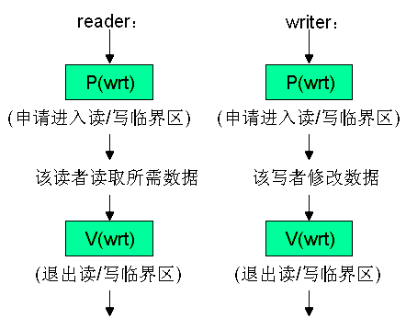
读者—写者问题
(1) 构筑读者进程和写者进程间的临界区
对这批数据，要保证读者和写者互斥使用，也要保证写者和写者互斥使用。设置信号量 wrt ，用来在读者和写者程序中构成如图所示的临界区。
这种安排在某读者进入临界区使用数据时，其他读者都不能使用该数据，这不符合题目要求。

Slide 36
读者—写者问题
(2) 判定是否是第1个读者
希望在读者进程里，有一个办法能判定请求进入临界区的是否是第1个读者。如果是第1个读者，就对信号量 wrt做P操作，以取得和写者的互斥；如果是后继读者，就不再对wrt 做P操作。
为此，设变量 first(它不是信号量)初值为0。任何一个读者运行时，都先在first上加1，然后判定它是否取值为1。若是1，则做P(wrt) ，否则不做。如图所示。

Slide 37
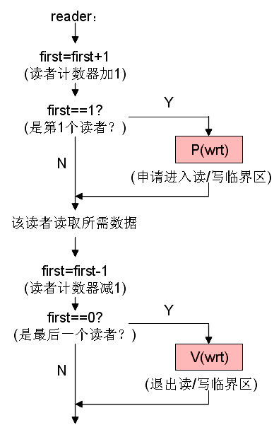
读者—写者问题
为此，设变量 first(它不是信号量)初值为0。任何一个读者运行时，都先在 first上加1，然后判定它是否取值为1。若是1，则做P(wrt) ，否则不做。
这时，若写者先进入临界区，由于在信号量wrt上做了P操作，就可把随后要求进入临界区的写者和读者都阻挡在临界区外；若读者先进入临界区，且是第1个读者，那么就会在信号量wrt上做P操作，随后到来的写者就被阻挡在临界区之外，而后继到来的读者由于不是第1个，因此不再对信号量wrt做P操作，也就不会被阻挡在临界区之外了。
与此同时，不能让每个读者退出临界区时都对信号量 wrt 做V操作，而是要判断它是否是最后一个读者。只有对最后一个读者，才会对信号量wrt做V操作，以便能够让写者有机会进入临界区。

Slide 38
读者—写者问题
(3) first是所有读者共享的公共变量
但解法仍然有问题，因它没有考虑到变量first是所有读者都要访问的变量，每个读者在使用它时，应该互斥才对。所以，必须再设置一个初值为1的互斥信号量 mutex ，由它保证读者不会同时去测试和操作变量first。
给出完整的解决方案框图

Slide 39
读者—写者问题
读者：
P(MUTEX)
(进入first临界区)
这样，“读者-写者”问题的解决，用到如下的信号量和变量：wrt：初值为1的互斥信号量，只要有一个写者访问数据时，其他写者和读者就要被阻止对数据的访问；mutex：保证读者互斥操作first的信号量，初值为1； first：读者计数变量，初值为0 。
first=first+1
(读者计数器加1)
Y
first==1?
(是第1个读者?)
P(WRT)
(进入读/写临界区)
N
写者：
V(MUTEX)
(退出first临界区)
P(WRT)
(进入读/写临界区)
读者读取所需信息
写者对数据进行修改
P(MUTEX)
(进入first临界区)
V(WRT)
(退出读/写临界区)
first=first-1
(读者计数器减1)
Y
first==0?
(是最后一个读者?)
V(WRT)
(退出读/写临界区)
N
V(MUTEX)
(退出first临界区)

Slide 40
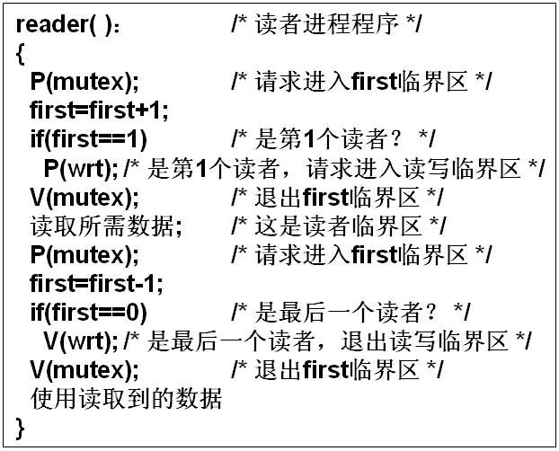
读者—写者问题
读者-写者问题中读者的算法描述如下：

Slide 41
经典同步问题
生产者—消费者问题
读者—写者问题
哲学家进餐

Slide 42
哲学家进餐问题
5个哲学家围坐在圆桌旁，每人面前有一只空盘子，每2人之间放一只筷子，如图所示。
为了就餐，每个哲学家必须拿到两只筷子，并且只能直接从自己的左边或右边去取筷子。
哲学家就餐问题对于互斥访问有限资源的竞争问题（如I/O设备）一类的建模过程十分有用。
哲学家进餐问题

Slide 43
哲学家进餐问题 -解
void philosopher(int i) /*i：哲学家编号，从0 到4*/
{
  while (TRUE)
  {
  think( ); /*哲学家正在思考*/
  take_fork(i); /*取左侧的叉子*/
  take_fork((i+1) % N); /*取右侧叉子；％为取模运算*/
  eat( ); /*吃饭*/
  put_fork(i); /*把左侧叉子放回桌子*/
  put_fork((i+1) % N); /*把右侧叉子放回桌子*/
  }
}

Slide 44


8.3.5 哲学家进餐问题
如果：5人同时拿起左边筷子，再企图拿起右边的筷子时，会如何？
死锁！

Slide 45
哲学家进餐问题
算法改善1
“如果哲学家在拿不到右边叉子时等待一段随机时间，而不是等待相同的时间，这样发生互锁的可能性就很小了，事情就可以继续了。”
这种想法是对的，而且在几乎所有的应用程序中，稍后再试的办法并不会演化成为一个问题。例如，在流行的局域网以太网中，如果两台计算机同时发送包，那么每台计算机等待一段随机时间之后再尝试。在实践中，该方案工作良好。
但是，在少数的应用中，人们希望有一种 能够始终工作的方案，它不能因为一串不可靠的随机数字而导致失败（想象一下核电站中的安全控制系统）。

Slide 46
哲学家进餐问题
算法改善2
使用一个信号量mutex对调用think之后的五个语句进行互斥保护。
在开始拿叉子之前，哲学家先对互斥量 mutex执行P操作。在放回叉子后，他再对mutex执行V操作。
从理论上讲，这种解法是可行的。但从实际角度来看，这里有性能 上的局限：在任何一时刻只能有一位哲学家进餐。而五把叉子实际上可以允许两位哲学家同时进餐。

Slide 47
哲学家进餐问题 -解
算法改善2
semaphore mutex=1
void philosopher(int i) /*i：哲学家编号，从0 到4*/
{
  while (TRUE)
  {
  think( ); /*哲学家正在思考*/
  p(mutex);
  take_fork(i); /*取左侧的叉子*/
  take_fork((i+1) % N); /*取右侧叉子；％为取模运算*/
  eat( ); /*吃饭*/
  put_fork(i); /*把左侧叉子放回桌子*/
  put_fork((i+1) % N); /*把右侧叉子放回桌子*/
  v(mutex);
  }
}
问题：从理论上讲，这种解法是可行的。但从实际角度来看，这里有性能 上的局限：在任何一时刻只能有一位哲学家进餐。而五把叉子实际上可以允许两位哲学家同时进餐。

Slide 48
哲学家进餐问题
算法改善3
至多只允许四个哲学家同时进餐,以保证至少有一个哲学家能够进餐。
最终总会释放出他所使用过的两支叉子,从而可使更多的哲学家进餐。

Slide 49
哲学家进餐问题
算法改善3
semaphore fork[5]={1，1，1，1，1};
semaphore room=4;
void philosopher(int i)
{
while(true)
{
  think();
  p(room); //请求进入房间进餐
  p(fork[i]); //请求左手边的叉子
  p(fork[(i+1)%5]); //请求右手边的叉子
  eat();
  v(fork[(i+1)%5]); //释放右手边的叉子
  v(fork[i]); //释放左手边的叉子
  v(room); //退出房间释放信号量room
}
}
问题：理论上是可行的。但从实际角度来看，有性能损失：始终有一位哲学家被关在门外，并行化程度不高。

Slide 50
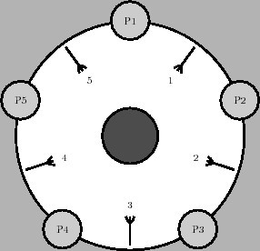
哲学家进餐问题
算法改善4
像下图一样为叉子编号。每个哲学家都先拿他盘子周围编号最小的叉子，然后再拿编号最高的叉子。
这样坐在图中最上方的哲学家会先拿起左手边的叉子，然后是右边的叉子，而其他的哲学家则先拿起右手边的叉子。
因为有两个哲学家试着去拿叉子1，而只有一位会成功，所以只有4位哲学家抢5把叉子。至少这4位中的一位肯定能拿到两把叉子，这样就能开始就餐了。

Slide 51
哲学家进餐问题
算法改善4
这种为资源编号并按照编号顺序获取资源的通用技术在防止死锁上经常使用。但是很容易就能想象出一个事件序列来产生这种结果：虽然大家都在挨饿，但是一次只有一名哲学家就餐。
  1. P1拿起叉子1，阻止P2拿起叉子。
  2. P3拿起叉子2。
  3. P4拿起叉子3。
  4. P5拿起叉子4。
  5. P5拿起叉子5，开始就餐。
  6. P5放下叉子4和5。
  7. P4拿起叉子4，开始就餐。

Slide 52
哲学家进餐问题
问题：
资源分级的方法能避免死锁，但这种策略并不总是实用的，特别是当所需资源的列表并不是事先知道的时候。
例如，假设一个工作单元拿着资源3和5，并决定需要资源2，则必须先要释放5，之后释放3，才能得到2，之后必须重新按顺序获取3和5。
对需要访问大量数据库记录的计算机程序来说，如果需要先释放高编号的记录才能访问新的记录，那么运行效率就不会高，因此这种方法在这里并不实用。

Slide 53
哲学家进餐问题
算法改善5
不是对每只叉子设置信号量，而是对每个哲学家设置信号量。
任意位哲学家都能获得最大的并行度。
为了避免死锁，把哲学家分为三种状态，思考，饥饿，进食，并且一次拿到两只筷子，否则不拿。

Slide 54
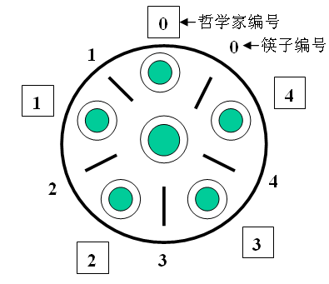
哲学家进餐问题

Slide 55
哲学家进餐问题
定义三种状态：THINKING ( 思考) ；EATING( 就餐) ；HUNGRY( 饥饿)。
设有5个元素的数组state[i] (0≤i≤4)，每个元素对应一个哲学家，随时记录他们在生活过程中所处的不同状态。
设有5个元素的信号量数组：s[i] (0≤i≤4)，初值都为0，每个对应一个哲学家。在拿不到筷子就餐时，用它来与占用筷子的有关哲学家取得同步。
为方便哲学家判定左右相邻哲学家当前的状态，设置两个变量：
LEFT=(i+4) mod 5，RIGHT=(i+1) mod 5 (0≤i≤4)
根据哲学家自己的编号i，计算LEFT和RIGHT的值，就能得到左右相邻哲学家的编号。
为保证各哲学家在测试左右相邻哲学家状态和设置新状态时，能够互斥进行，算法里用到互斥信号量mutex，初值为1。

Slide 56
哲学家进餐问题
哲学家i(0≤i≤4)的生活，由过程philosopher(i)给出：
void philosopher(int i)
{
while (TRUE){
think();
take_forks(process);
eat();
put_forks(process);
}
}
调用思考子程序think()、获取筷子子程序take_forks(i)、
就餐子程序eat()、
归还筷子子程序put_forks(i)，
实现自己的“思考-就餐-思考”过程。

Slide 57
哲学家进餐问题
获取筷子子程序take_chopstick(i)的代码描述如下：
void take_forks(int i)
{
P(mutex);
state[i] = HUNGRY;
test(i);
V(mutex);
P(s[i]);
}
/* i：哲学家编号，从0到N-1 */
/* 进入临界区 */
/* 记录哲学家i处于饥饿的状态 */
/* 尝试获取2把叉子 */
/* 离开临界区 */
/* 如果得不到需要的叉子则阻塞 */

Slide 58
哲学家进餐问题
归还筷子子程序put_forks(i)的代码描述如下：
void put_forks(int i)
{
P(mutex);
state[i]= THINKING;
test(LEFT(i));
test(RIGHT(i));
V(mutex); }
}
/* i：哲学家编号，从0到N-1 */
/* 进入临界区 */
/* 哲学家已经就餐完毕 */
/* 检查左边的邻居现在可以吃吗 */
/* 检查右边的邻居现在可以吃吗 */
/* 离开临界区 */

Slide 59
哲学家进餐问题
测试状态子程序test(i)的代码描述如下 ：
void test(int i)
{
if ( state[i] == HUNGRY &&state[LEFT(i)] != EATING && state[RIGHT(i)] != EATING )
{
state[i] = EATING;
V(s[i]);
}
}
如果当前处理的哲学家处于饥饿状态且两侧哲学家不在吃饭状态，则当前哲学家通过test()函数试图进入吃饭状态。
如果通过test()进入吃饭状态不成功，那么当前哲学家就在该信号量阻塞等待，直到其他的哲学家进程通过test()将该哲学家的状态设置为EATING。
当一个哲学家进程调用put_forks()放下叉子的时候，会通过test()测试它的邻居，如果邻居处于饥饿状态，且该邻居的邻居不在吃饭状态，则该邻居进入吃饭状态。

Slide 60
哲学家进餐问题
#define N 5
#define LEFT (i+N-1)%N
#define RIGHT (i+1)%N
#define THINKING 0
#define HUNGRY 1
#define EATING 2
typedef int semaphore;
int state[N]
semaphore mutex=1
semaphore s[N];
void philosopher(int i)
{
while (TRUE){
think();
take_forks(process);
eat();
put_forks(process);
}
}
void take_forks(int i)
{
P(mutex);
state[i] = HUNGRY;
test(i);
V(mutex);
P(s[i]);
}
void put_forks(int i)
{
P(mutex);
state[i]= THINKING;
test(LEFT(i));
test(RIGHT(i));
V(mutex); }
}
/* 哲学家数目 */
/* i 的左邻居编号 */
/* i 的右邻居编号 */
/* 哲学家在思考 */
/* 哲学家试图拿起叉子 */
/* 哲学家进餐 */
/* 信号量是一种特殊的整型数据 */
/* 数组用来跟踪记录每位哲学家的状态 */
/* 临界区的互斥 */
/* 每个哲学家一个信号量 */
/* i：哲学家编号，从0到N-1 */
/* 哲学家在思考 */
/* 拿起叉子 */
/* 进食 */
/* 将叉子放回桌上 */
/* i：哲学家编号，从0到N-1 */
/* 进入临界区 */
/* 记录哲学家i处于饥饿的状态 */
/* 尝试获取2把叉子 */
/* 离开临界区 */
/* 如果得不到需要的叉子则阻塞 */
void test(int i)
{
if ( state[i] == HUNGRY &&state[LEFT(i)] != EATING &&
state[RIGHT(i)] != EATING )
{
state[i] = EATING;
V(s[i]);
}
}
/* i：哲学家编号，从0到N-1 */
/* 进入临界区 */
/* 哲学家已经就餐完毕 */
/* 检查左边的邻居现在可以吃吗 */
/* 检查右边的邻居现在可以吃吗 */
/* 离开临界区 */

Slide 61
信号量PV问题的解题思路
主要是看看进程等的信号和要发出的信号是什么，理清思路。
等信号用P/Wait,发信号用V/signal。 主要步骤是：
(1)分析清楚题目涉及的进程间的制约关系。
(2)设置信号量（包括信号量的个数和初值及其物理含义），合作进程间需要收发几条消息相应就设置几个信号量。
(3)给出进程相应程序的算法描述或流程控制，并把P、V操作加到程序的适当处。 第一二步是基础、关键，第三步是核心。
掌握实现进程互斥与进程同步的第三步在形式上差异：即P、V操作总是配对出现的。 但P,V在互斥问题中总是出现在同一个进程的代码中，且紧紧夹着临界区；而在同步问题中，却是分别出现在两个合作进程的代码中，需要等消息的一方用P操作，相应的对同一信号量的V操作则在发出此消息的另一方中。

Slide 62
课堂作业
桌上有一空盘，允许存放一只水果。爸爸可向盘中放苹果，也可向盘中放桔子，儿子专等吃盘中的桔子，女儿专等吃盘中的苹果。规定当盘空时一次只能放一只水果供吃者取用，请用P、V原语实现爸爸、儿子、女儿三个并发进程的同步。

Slide 63
课后作业
用VC编程实现“哲学家进餐”算法。

